Slide 1
Wiosna
w ogrodzie
Utworzono przez:
Dorota Wyleżoł
psycholog, logopeda

Slide 2
Wiosna zawitała do naszych ogrodów i zaczarowała wszystkie rośliny. Przyjrzyjmy się im uważnie.

Slide 3
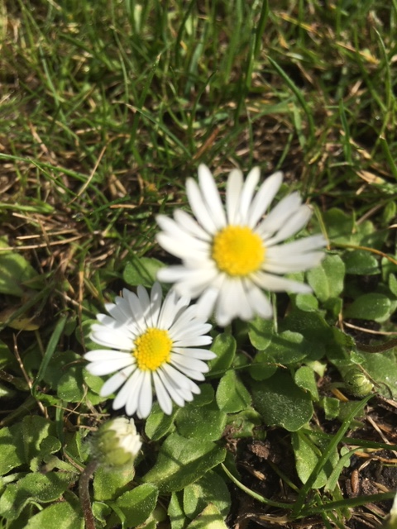
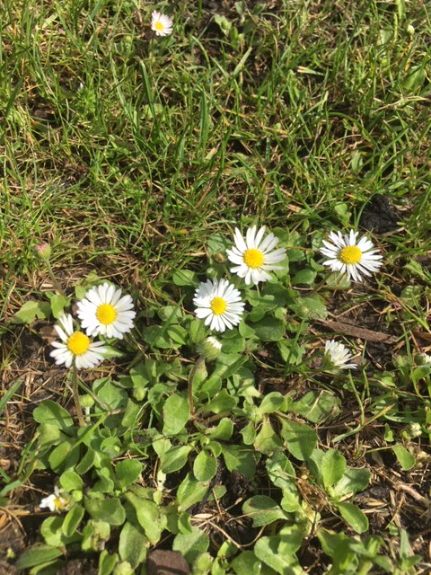
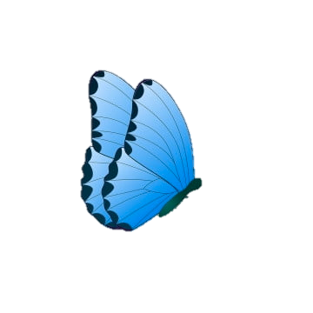
STOKROTKA POSPOLITA
Kwiatek ten możemy zobaczyć w ogródku,
na łące, w parku.
Ma białe płatki
i żółty środeczek.
Jej kuzynka to stokrotka ogrodowa.

Slide 4
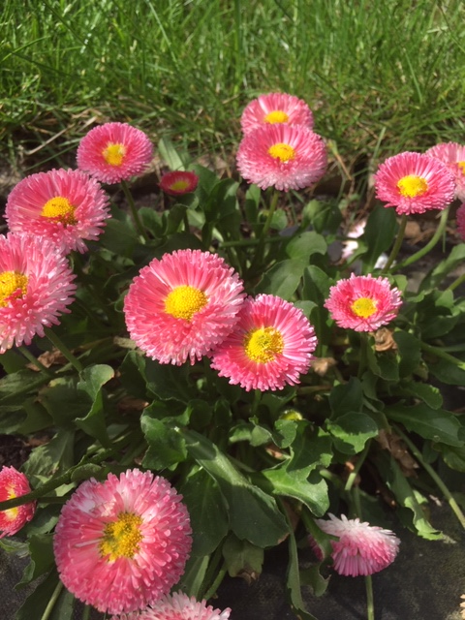
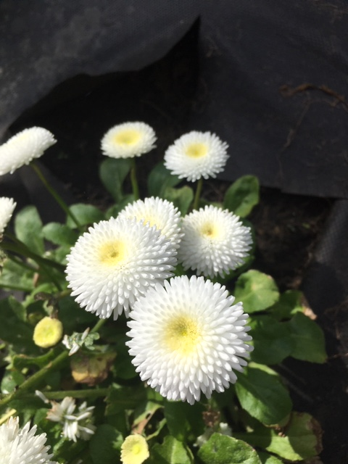
STOKROTKA OGRODOWA
Ta kuzynka ma o wiele więcej płatków. Chyba sto, przecież to STOkrotka.

Slide 5
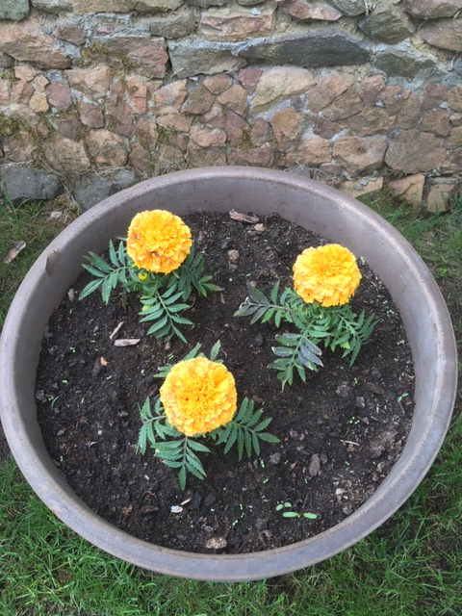
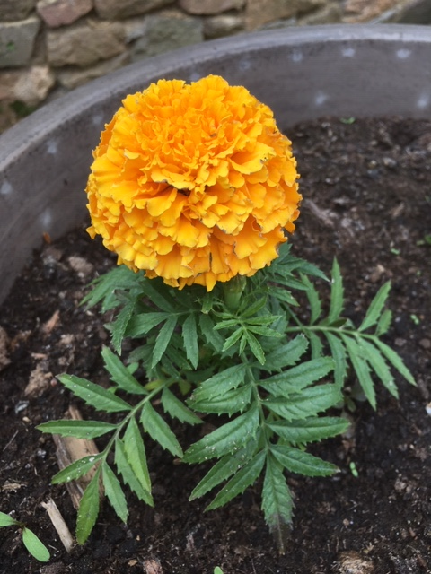
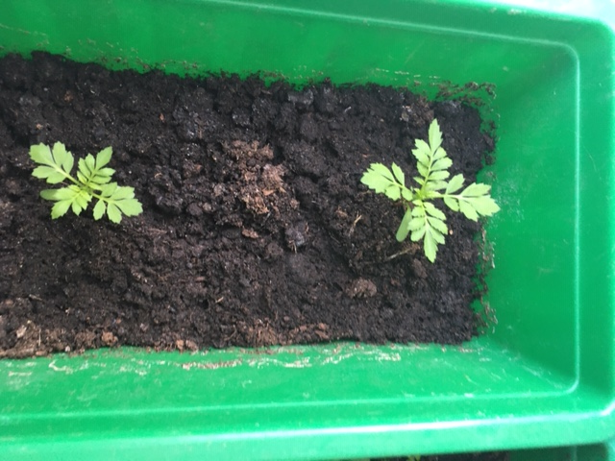
AKSAMITKA
Rosnę…
Rosnę…
I urosłam!

Slide 6
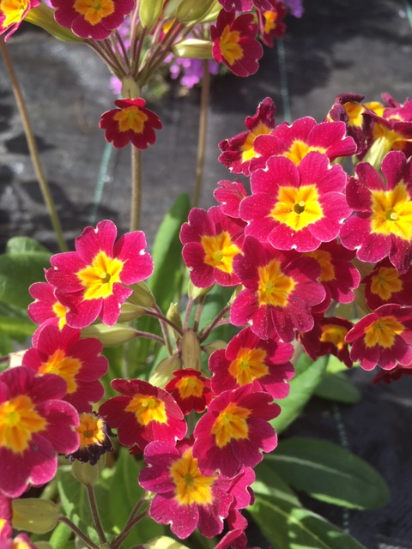
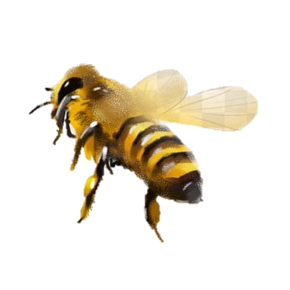
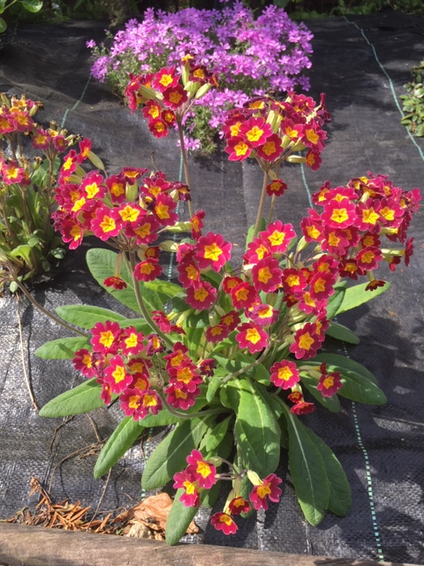
PIERWIOSNEK
Niektórzy nazywają ten kwiatek Prymulka. Może on mieć wiele kolorów. W ten sposób zachęca owady, żeby na nim usiadły.

Slide 7
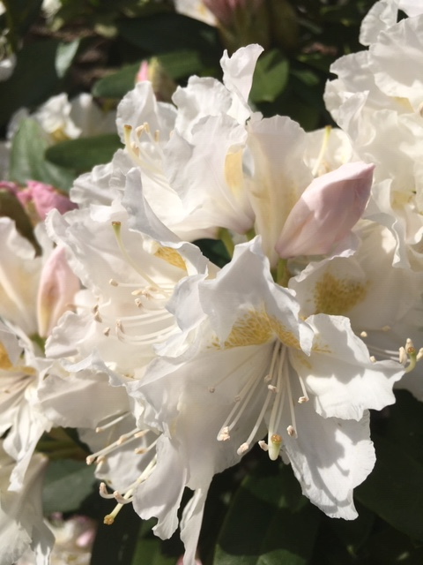
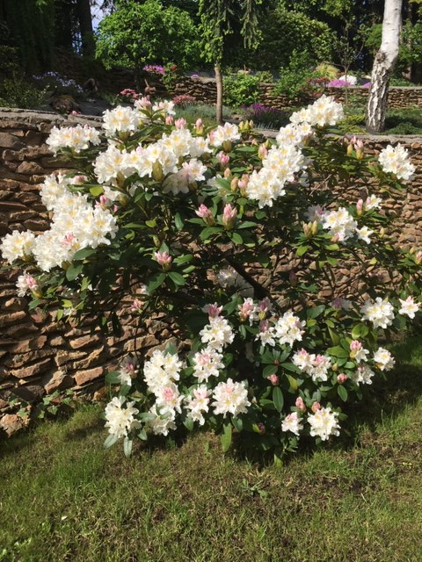
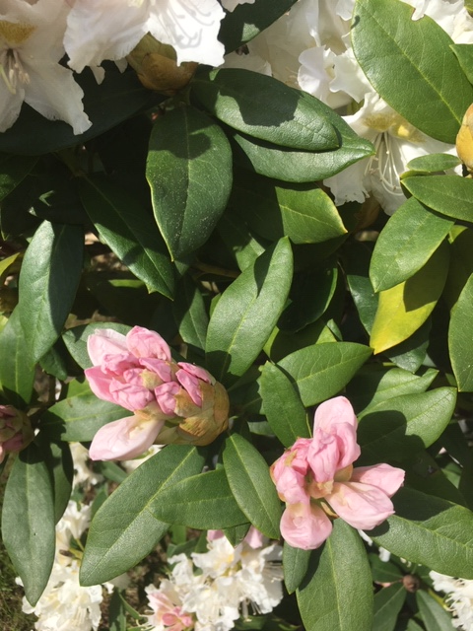
RODODENDRON

Slide 8
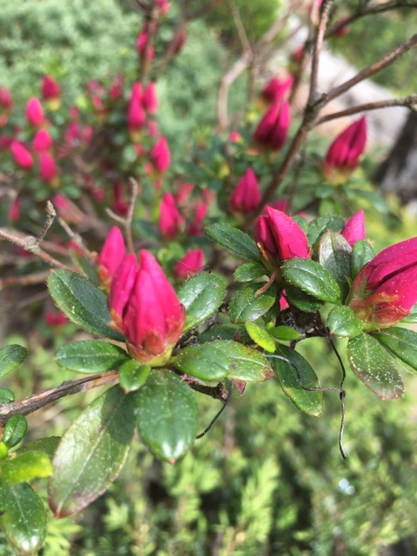
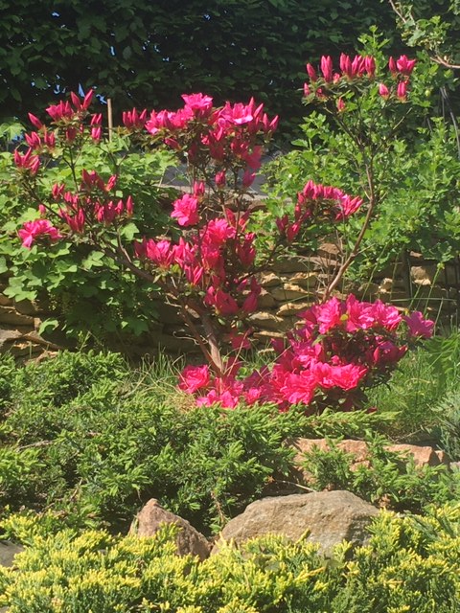
I jego mniejszy kolega
RÓŻANECZNIK JAPOŃSKI

Slide 9
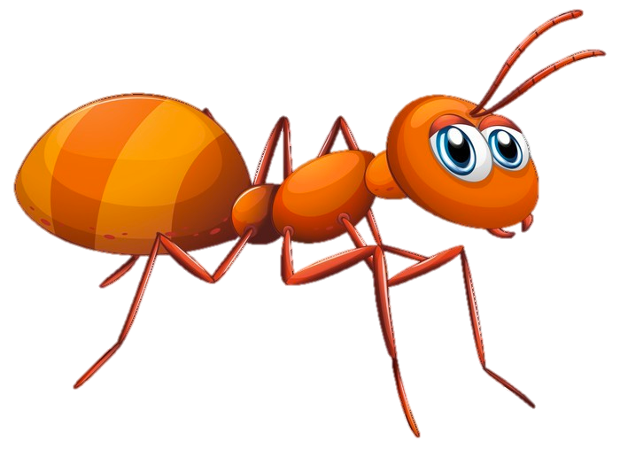
FLOKS SZYDLASTY
Tyle tu kwiatów.
Chyba się zgubię.

Slide 10
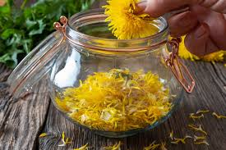
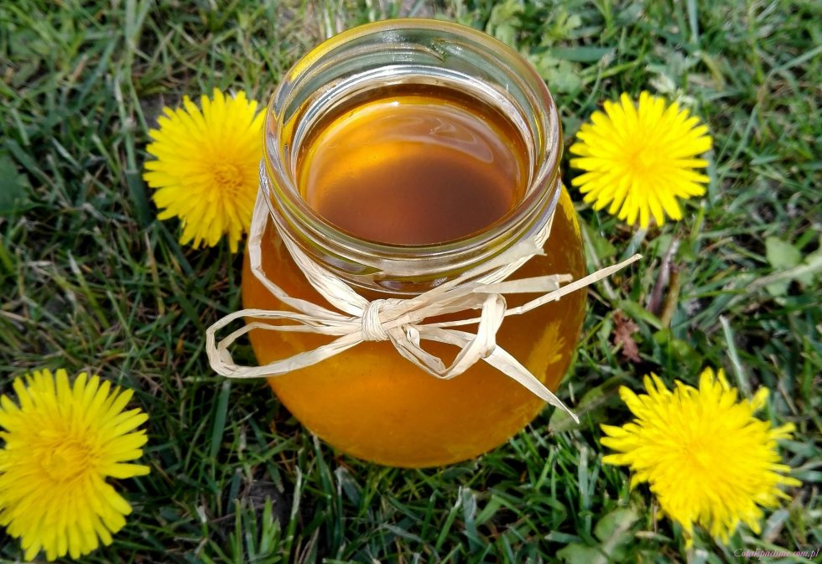
MNISZEK LEKARSKI
Często nazywamy go po prostu MLECZEM. Można z niego robić bardzo zdrowy syrop.

Slide 11
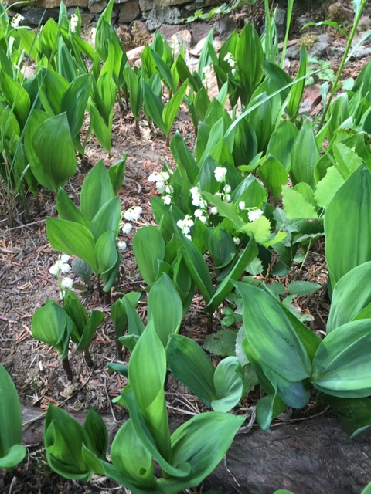
KONWALIA MAJOWA przyciąga swoim zapachem
A PSIK!

Slide 12
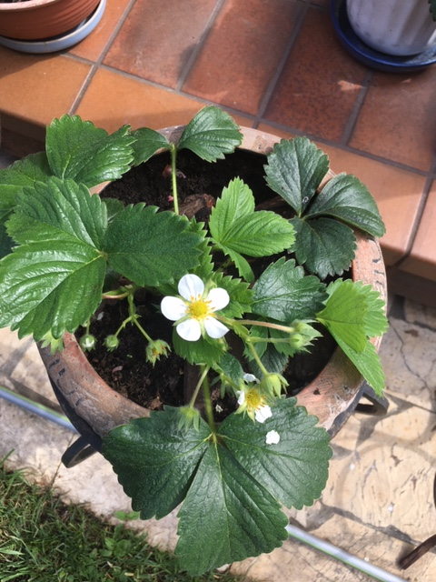
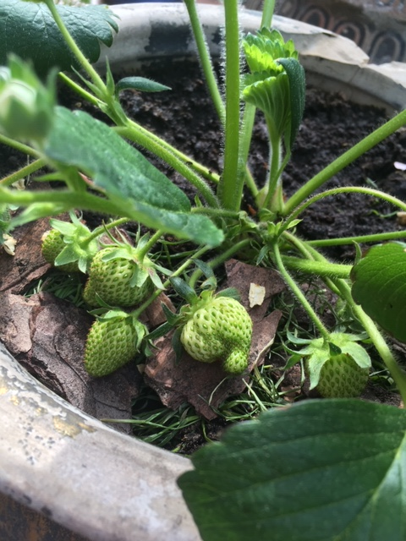
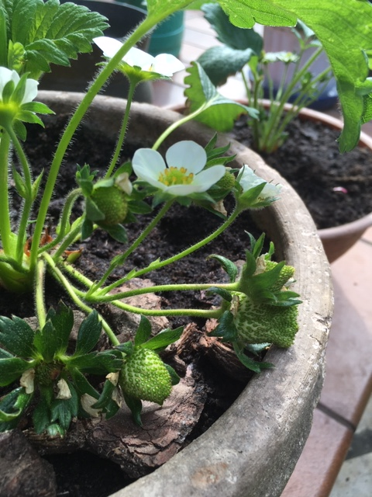
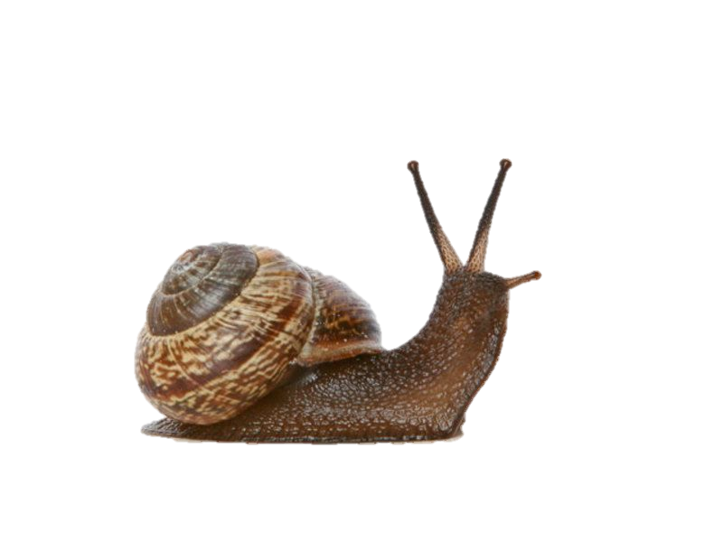
TRUSKAWKA
Już nie mogę się doczekać kiedy dojrzeją

Slide 13
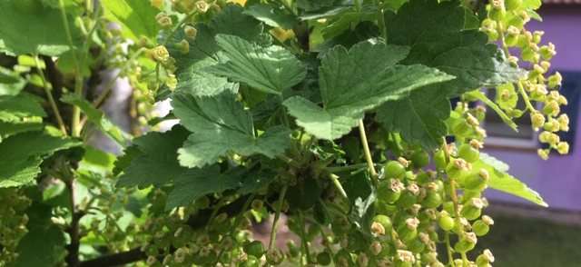
PORZECZKA
Porzeczka, kiedy dojrzeje, może być czerwona, czarna lub złota.
Na razie jest zielona.

Slide 14
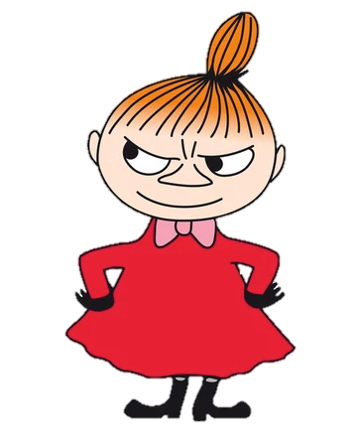
AGREST
Czy ten owoc musi być taki kwaśny? Nawet kiedy jest dojrzały?

Slide 15
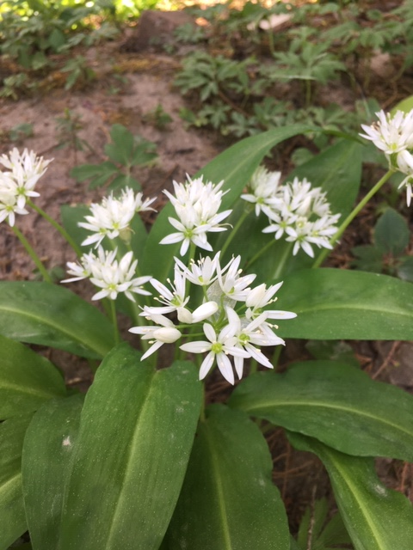
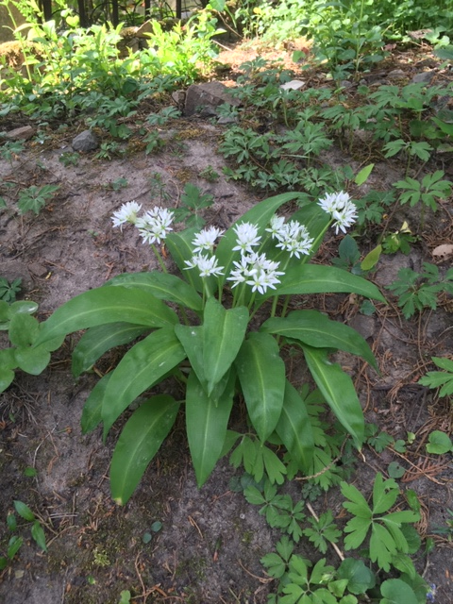
CZOSNEK NIEDŹWIEDZI
Jest tak samo zdrowy jak czosnek pospolity. Jego listki można dodać do sałatki lub serka.

Slide 16
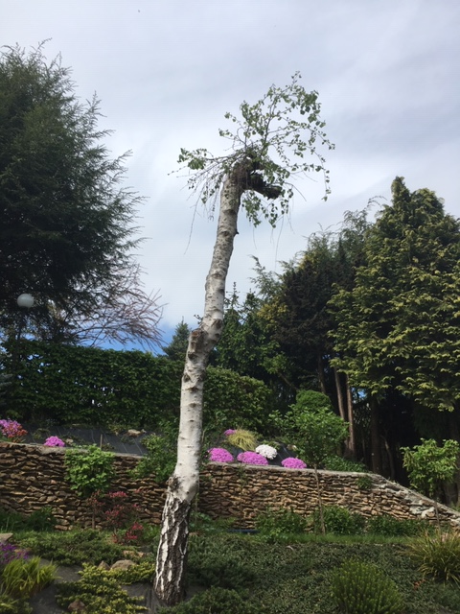
To drzewo ma biało – czarną korę. Wygląda jak zebra.
BRZOZA

Slide 17
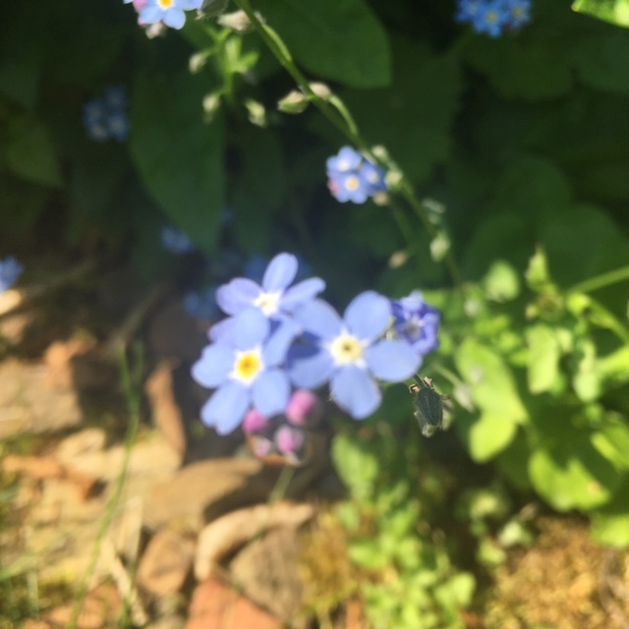
Niezapominajka
Dzięki niej dzisiaj niczego nie zapomnimy. A co zapamiętaliśmy zaraz sprawdzimy.

Slide 18
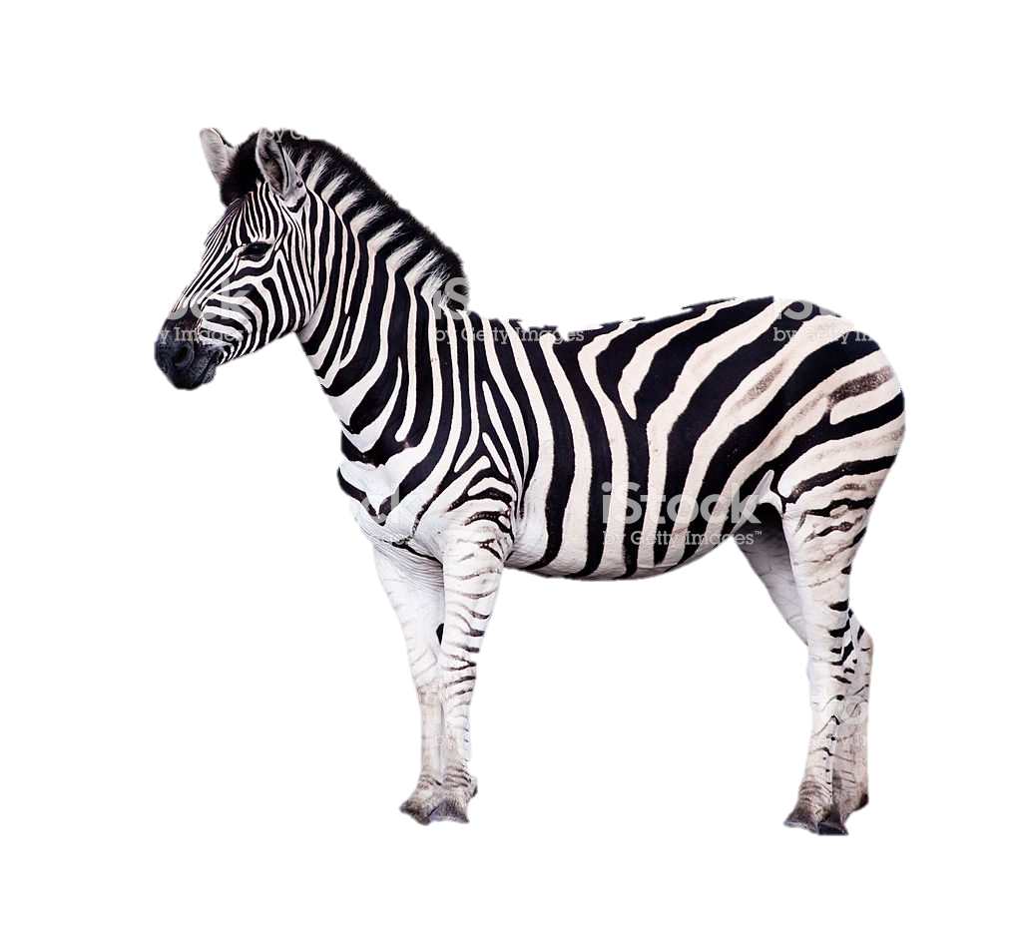
Dla dzieci młodszych
Jakiego koloru kwiaty rosły w ogrodzie?
Jakie owady przyleciały do ogrodu?
Kto kichnął Apsik?
Jakie pyszne owoce chciał zjeść ślimak?
Jakie zwierzę przypomina kora brzozy?

Slide 19
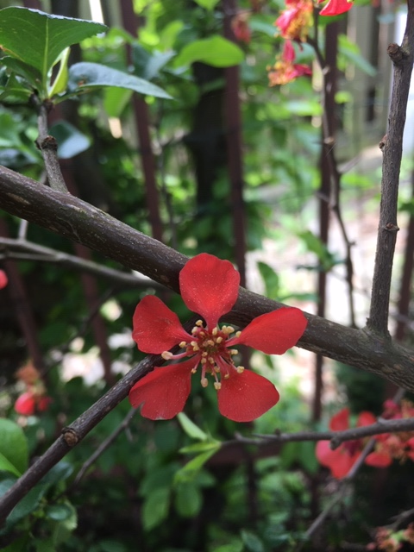
Wersja dla dzieci starszych
Jakie kwiaty można spotkać na łące i w ogrodzie?
Z którego kwiatu można zrobić syrop?
Jakie owady przyleciały na kolorowe pierwiosnki?
Kto przyleciał powąchać konwalie?
Który owoc jest kwaśny nawet kiedy dojrzeje?
Jaką część czosnku niedźwiedziego można dodać do sałatki?
Jak nazywa się drzewo podobne do zebry?

Slide 20
Za wspólną zabawę dziękuje
Pani Dorota

